Slide 1
Создание системы генерации музыки с помощью нейросетей.
Малиновский Владимир 2020

Slide 2
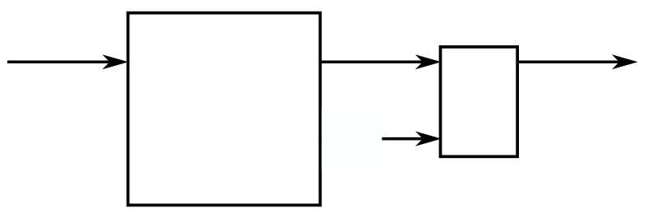


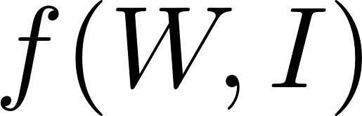
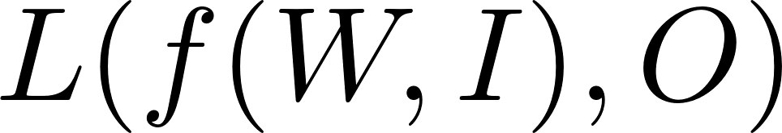


Что такое нейросеть

Slide 3
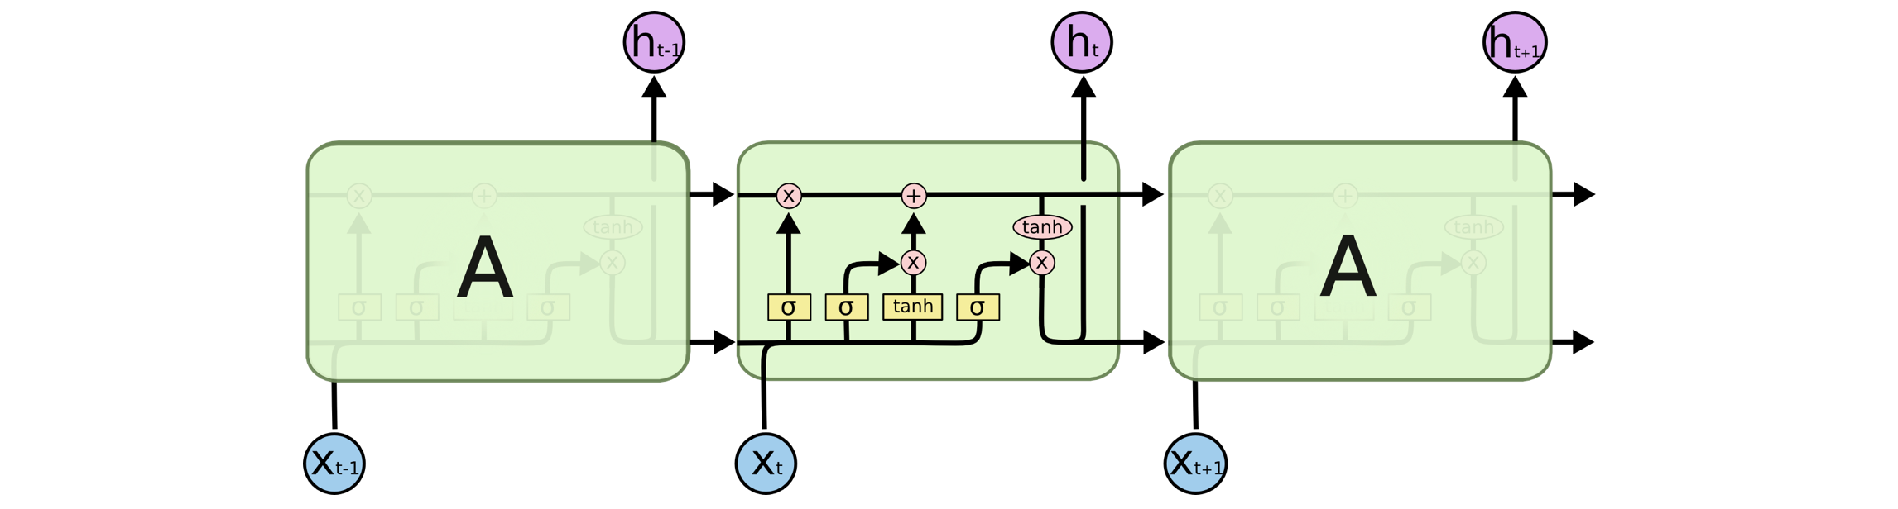
Идея

Slide 4
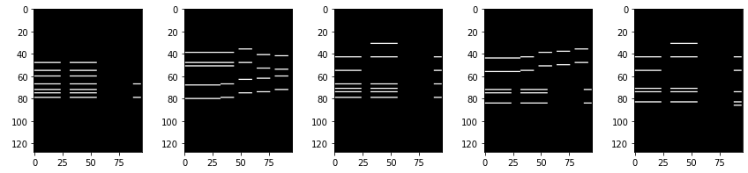
Формат представления данных

Slide 5
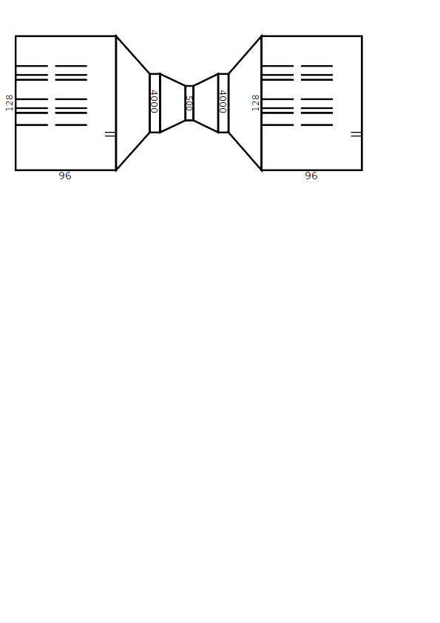
Структура нейросетей, VAE

Slide 6
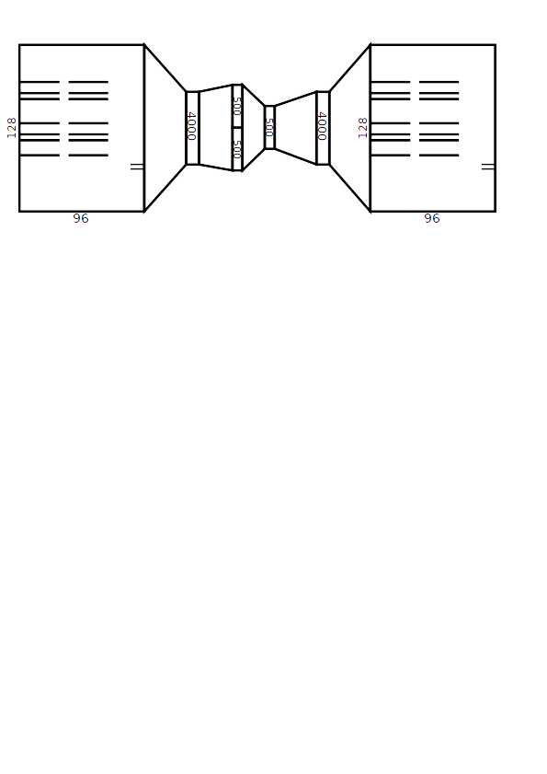
Структура нейросетей, VAE
rand

Slide 7
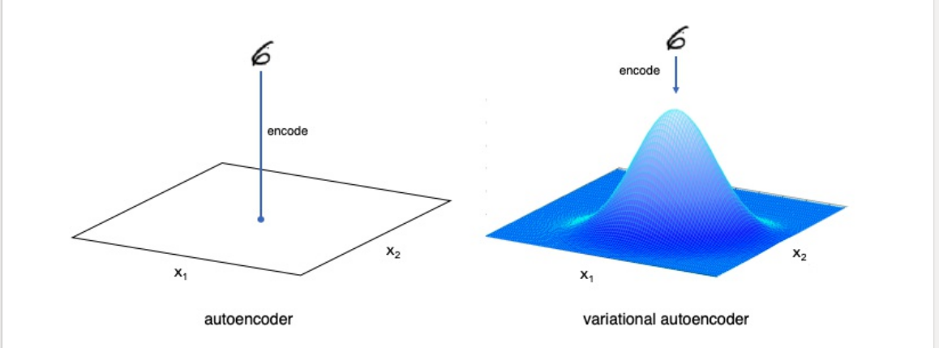
Структура нейросетей, VAE

Slide 8
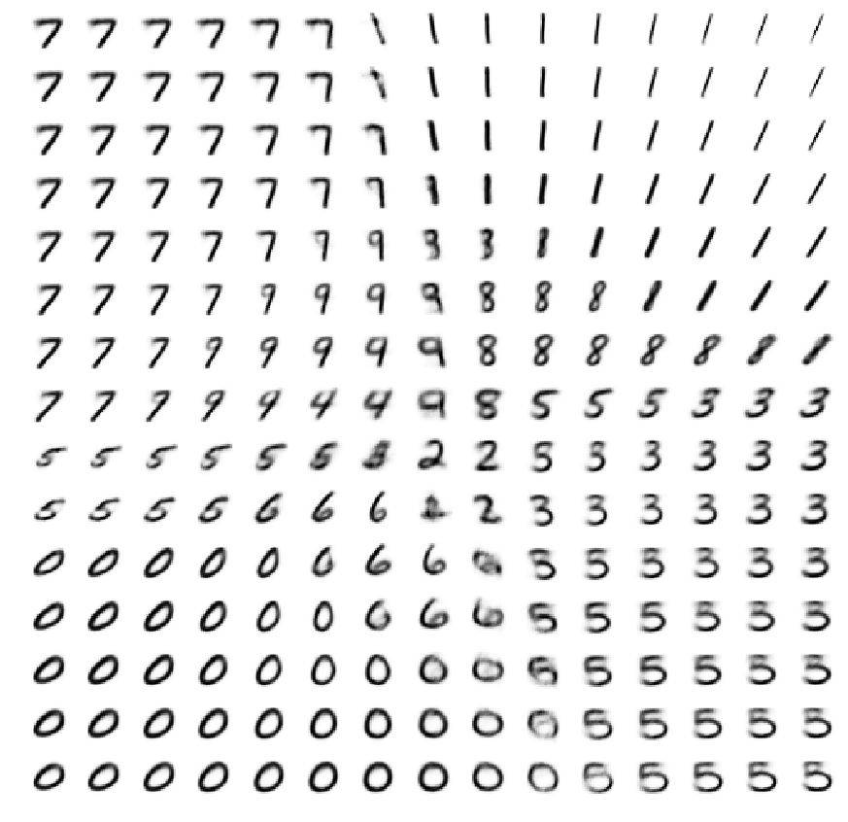
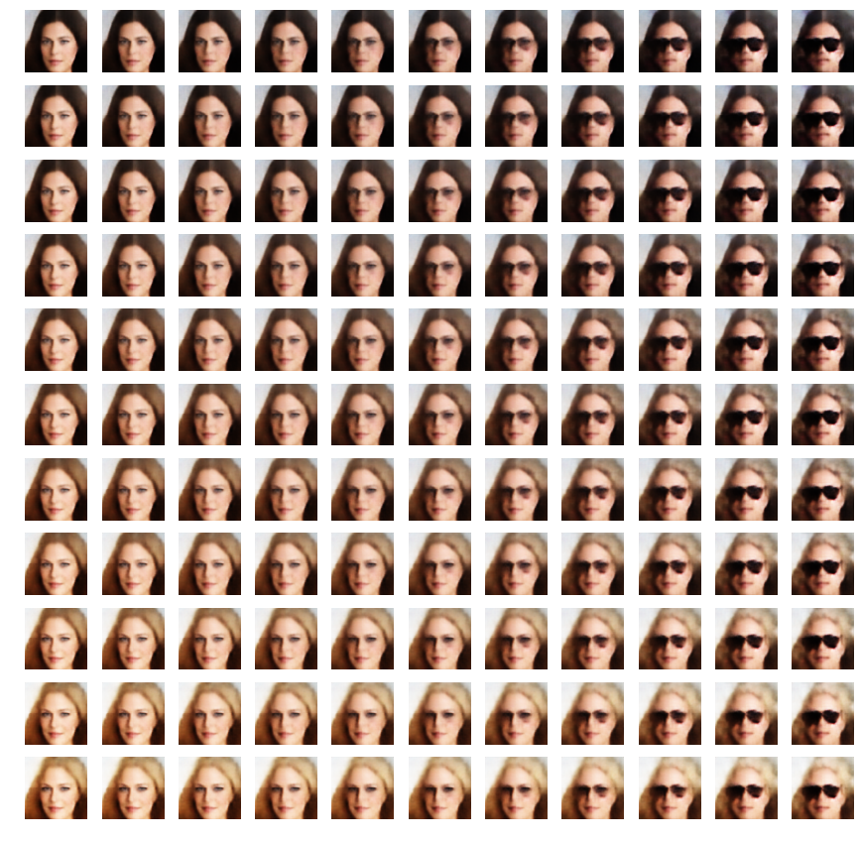
Структура нейросетей, VAE

Slide 9
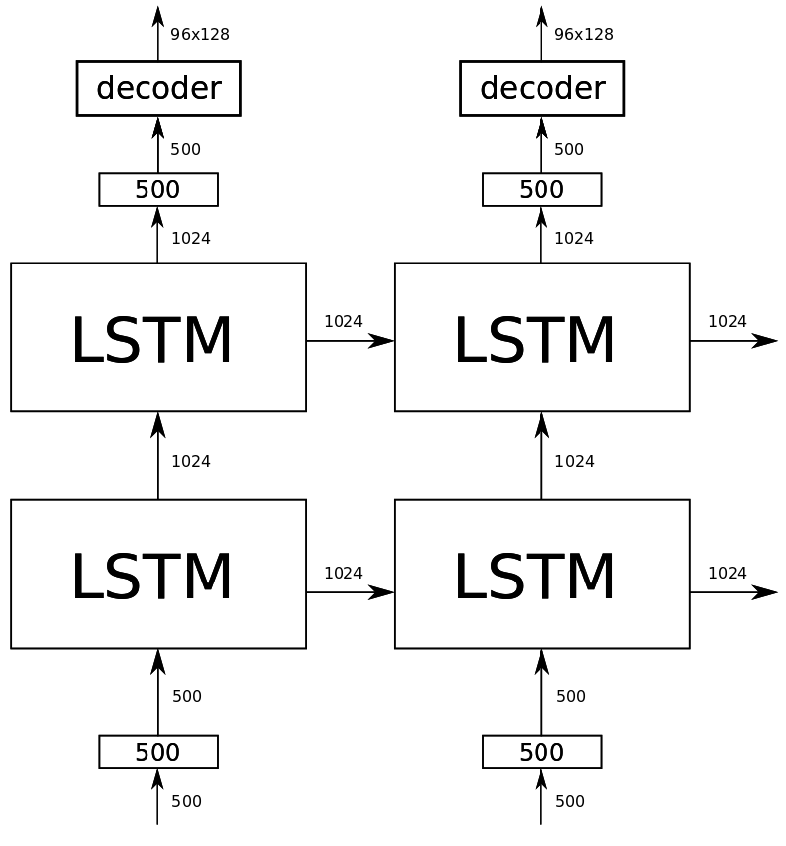
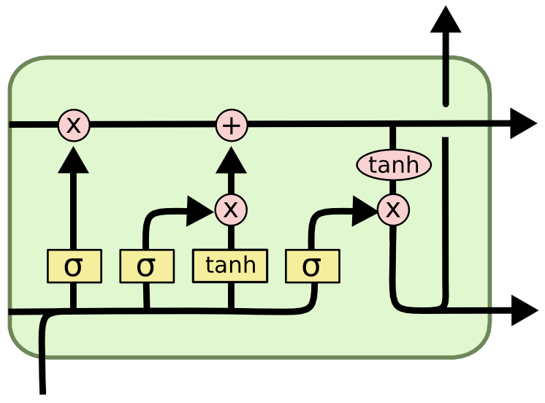
Структура нейросетей, LSTM

Slide 10
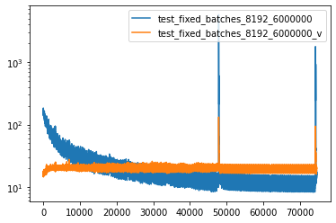
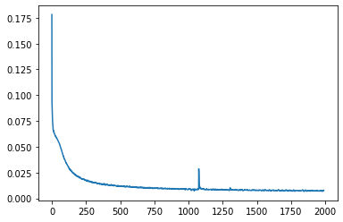
Результаты
20 часов Tesla K80
33 часа Tesla K80
TODO: сделать красиво

Slide 11
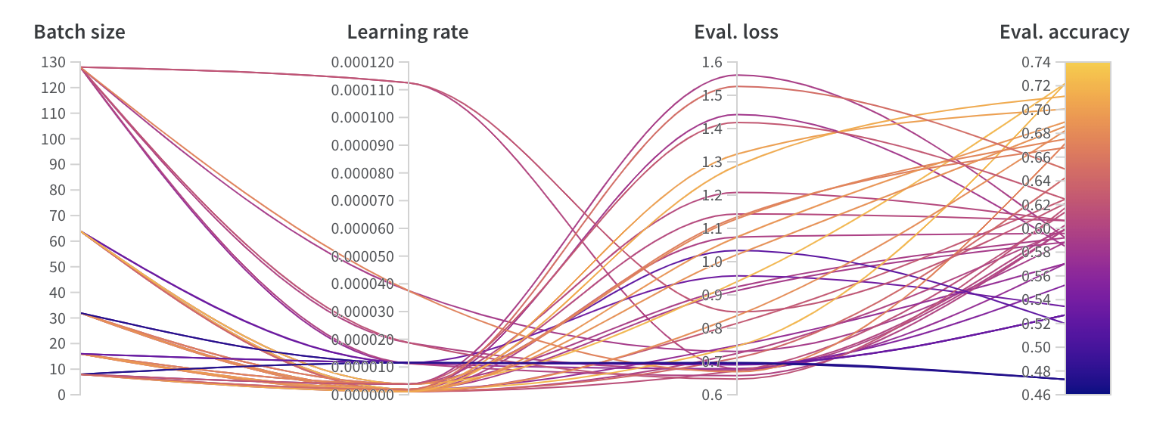
Направления развития
Систематизация и обработка экспериментов, оптимизация структуры нейросети

Slide 12
Спасибо за внимание!

